Slide 1
ARCH3271-1
Introduction à la recherche scientifique
2023-2024 Audrey Mertens
Notes:
Easter egg

Slide 2
ARCH3271-1 Introduction à la recherche scientifique
Pourquoi on fait de la recherche?
2023-2024 Audrey Mertens
Notes:
L’ingénieur résout des problèmes. Le problème est-il toujours solvable par des sciences dures/naturelles? A-t-on réponse à tout avec des nombres? Le chercheur fait avancer l’état des connaissances du monde. RtD/RfD/… Proposer quelques contre-exemples (typiquement : l’effet rebond en rénovation énergétique quand on ne tient pas compte de la composante humaine ; etc.). Insister aussi sur les limites inhérentes à l’interprétation (parfois hâtive) des « grands nombres » et résultats statistiques (en mode « on peut tout faire dire aux nombres ») : donner peut-être qques exemples d’interprétations hâtives, pour démontrer que la recherche quanti peut elle aussi souffrir de biais et d’interprétations simplistes >>> en faveur d’une approche mixte pour apporter de la nuance

Slide 3
ARCH3271-1 Introduction à la recherche scientifique
Epistémologie
Question philosophique:
→ Qu’est-ce que la connaissance?
→ Comment l’acquiert-on?
→ Quelle est la différence entre croyance et connaissance ?
→ Comment déterminons-nous ce qui est considéré comme une preuve valide?
→ Souvent, la recherche quantitative s’inscrit souvent dans une démarche Positiviste hypothetico-deductive
→ Le Constructivisme peut se baser sur une approche inductive ou abductive.
2023-2024 Audrey Mertens
Notes:
Positivisme: valorise la neutralité du chercheur, la standardisation des procédures de recherche, et l'utilisation de statistiques pour généraliser les résultats. LIMITES A LA SUBJECTIVITE DU CHERCHEUR Rationalisme : La connaissance est principalement obtenue par la raison et l'intuition intellectuelle.
Empirisme : La connaissance provient de l'expérience sensorielle.
Constructivisme : La connaissance est construite par l'individu, influencée par le contexte social et culturel.
Des disciplines entières se sont quasiment exclusivement structurées sur la recherche qualitative (ex : sociologie, anthropologie,…) et que ca n’a pas pour autant impacté la signifiance / l’importance de leurs résultats
La recherche qualitative se justifie d’autant plus dans des domaines de recherche « jeunes » (typiquement : l’architecture) où les questions sont encore exploratoires Cultural studies / archi (quali); histoire de l’archi (quali)
Mais aussi dans des domaines « engagés » et « activistes » (via les orientations données par l’Engaged Research ; Community Research…)

Slide 4
ARCH3271-1 Introduction à la recherche scientifique
Simplification
Méthodes quantitatives | Méthodes qualitatives
Basées sur la collecte de données numériques/statistiques. | Basées sur des discours, descriptions détaillées, des observations…
Utilisent des outils comme les enquêtes, questionnaires/sondages | Collectent des données sous forme de mots, images ou objets…
Visent à mesurer et quantifier les phénomènes, valider des hypothèses, pour émettre des généralisations à partir d'échantillons représentatifs. | Visent à comprendre les phénomènes dans leur complexité, spécificité, contexte…
→ Méthodes MIXTES
2023-2024 Audrey Mertens
Notes:
- Argumenter en faveur des méthodes mixtes ; donner quelques exemples de projets de recherche qui associent SHS et ST avec brio

Slide 5
ARCH3271-1 Introduction à la recherche scientifique
Confidentialité et la Sécurité des données
→ Respecter la vie privée des participants et la confidentialité des informations recueillies
→ l'utilisation de pseudonymes,
→ le stockage sécurisé des données,
→ et l'obtention du consentement explicite, libre et éclairé des participants.
2023-2024 Audrey Mertens
Notes:
La confidentialité assure que les informations personnelles ne sont pas divulguées sans autorisation, tandis que la sécurité des données se réfère à la protection contre l'accès non autorisé, la perte ou le vol de données. Le consentement doit être libre, c’est-à-dire en l'absence de contrainte, et éclairé, c’est-à-dire précédé par une information.
Précautions déontologiques !
toujours informer les sujets de l’objet de l’étude; du sort réservé aux données récoltées
expliciter les conditions de la confiance (vis-à-vis de l’autorité, de collègues, de proches, …)
rassurer quant au déroulement de la séance; assurer à tous un temps de parole; faciliter l’échange de points de vue (même opposés)
par défaut (sauf si négocié différemment), toujours garantir l’anonymat, la confidentialité des données, le non-usage à des fins commerciales
éviter le « pourquoi » ?

Slide 6
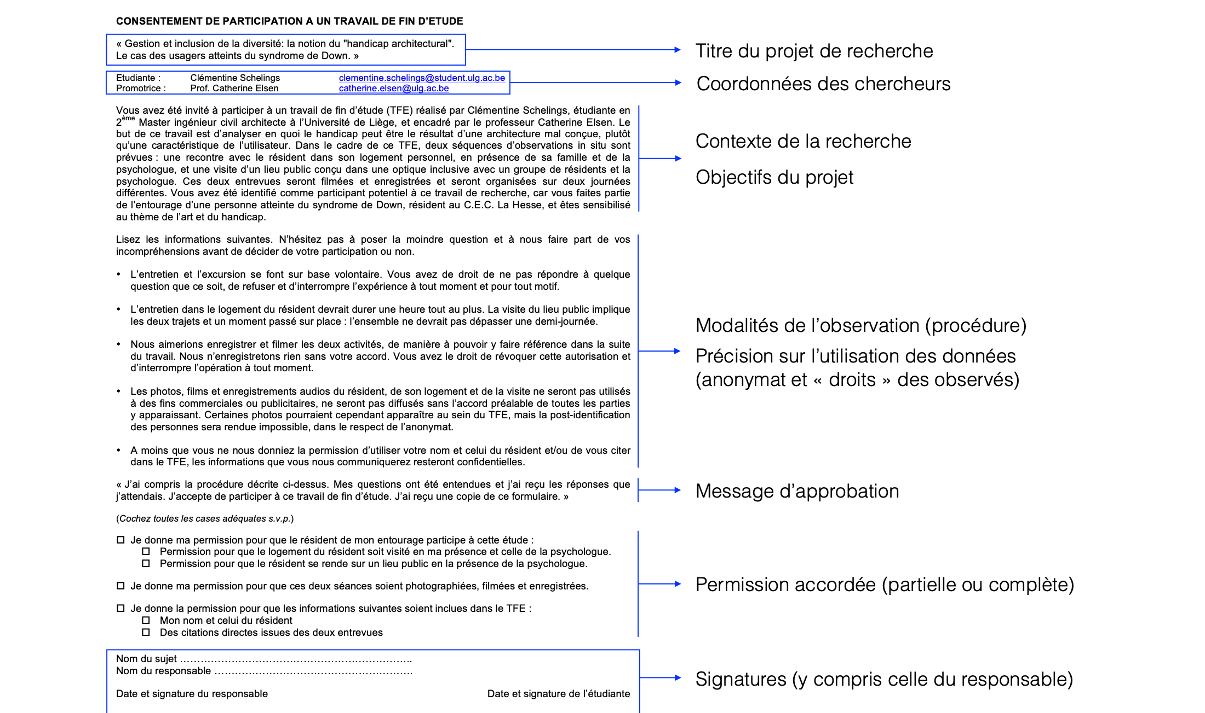
ARCH3271-1 Introduction à la recherche scientifique
Exemple de Formulaire de consentement
par Elsen (2024)
Elsen, C. (2024, Février). Démarches centrées usagers en architecture et ingénierie [Diapositives de présentation]. Bloc 2 du cursus ingénierie architecturale, Faculté des Sciences Appliquées, Université de Liège.

Slide 7
ARCH3271-1 Introduction à la recherche scientifique
Rédaction et présentation des résultats :
→ Introduction & Contexte
→ Focus
→ Objectifs
→ Questions de recherche/hypothèses
→ Méthodologie
→ Résultats
→ Discussion
→ Limites
→ Perspectives
→ Conclusion
2023-2024 Audrey Mertens
Notes:
Easter egg

Slide 8
ARCH3271-1 Introduction à la recherche scientifique
Rédaction et présentation des résultats :
→ Introduction & Contexte
→ Focus
→ Objectifs
→ Questions de recherche/hypothèses
→ Méthodologie
→ Résultats
→ Discussion
→ Limites
→ Perspectives
→ Conclusion
2023-2024 Audrey Mertens
Notes:
Easter egg

Slide 9
ARCH3271-1 Introduction à la recherche scientifique
Référencement APA (American Psychological Association)
→ Créditer correctement les sources d'informations, images, données, ou idées qui ne sont pas les vôtres.
→ Avec l’aide de: Endnote; Zotero; Mendeley…
→ Pour les Citations dans le Texte ou Slide:
→ Inclure l'auteur et l'année de publication. Par exemple : (Smith, 2024) ou (Smith et Dupont, 2024) ou (Smith et al., 2024)
→ Si vous citez une idée spécifique ou une donnée, ajoutez également le numéro de la page ou du paragraphe pour une source en ligne sans pagination. Par exemple : (Smith, 2024, p. 1) ou (Smith, 2024, para. 4).
→ À la fin de votre article/TFE/présentation : Nom de l'auteur, Initiales. (Année). Titre de l'article. Titre du journal, volume(numéro), pages. Lien DOI ou URL si disponible.
→ Pour les Images , Graphiques:
→ Fournir une légende en dessous de l'image/graphique/table incluant « Figure # », le titre de la figure et sa source (le nom de l'auteur, l'année, et le numéro de page).
→ Si l'image est de votre propre création, indiquez-le par une mention telle que « Créé par l'auteur. »
→ Pour les Tableaux : nommés au dessus, sinon les mêmes règles que les images s’appliquent.
Scribbr. (n.d.). Normes APA. Récupéré le 26/02/2024, sur https://www.scribbr.fr/category/normes-apa/
2023-2024 Audrey Mertens

Slide 10
ARCH3271-1 Introduction à la recherche scientifique
Rédaction et présentation des résultats :
Un mémoire de fin d’études, mais pas que !
→ Article de journal;
→ Papier de conférence;
→ Communication en conférence sur base d’un abstract et de slides;
→ Poster scientifique;
Moins souvent, mais tout aussi intéressant:
→ Exposition
→ Documentaire
…
2023-2024 Audrey Mertens
Notes:
Outputs (outils, probes…)

Slide 11
ARCH3271-1 Introduction à la recherche scientifique
Méthodes de collecte et d'analyse de données qualitatives
2023-2024 Audrey Mertens

Slide 12
ARCH3271-1 Introduction à la recherche scientifique
Simplification
Méthodes qualitatives sont …
→ de nature Exploratoire : Elle vise à explorer des sujets peu connus où les variables ne peuvent pas être facilement quantifiées.
→ des Approches plutôt Inductive ou Abductive : Contrairement aux approches déductives des recherches quantitatives, elle part des données pour développer des théories.
→ liées à un Contexte : Elle se concentre sur le contexte spécifique dans lequel les personnes agissent et donnent un sens à leurs actions.
2023-2024 Audrey Mertens

Slide 13
ARCH3271-1 Introduction à la recherche scientifique
« Je retiens qu’une démarche scientifiquement valide en recherche qualitative/ interprétative est celle qui étudie un objet à partir du point de vue de l’acteur, c’est celle qui considère l’objet d’étude dans sa complexité et qui tente de donner sens à un phénomène, en tenant compte du jeu des multiples interactions que la personne initie et auxquelles elle répond » (Savoie-Zajc, 2007, p.99)
2023-2024 Audrey Mertens
Notes:
Positivisme: valorise la neutralité du chercheur, la standardisation des procédures de recherche, et l'utilisation de statistiques pour généraliser les résultats. LIMITES A LA SUBJECTIVITE DU CHERCHEUR Rationalisme : La connaissance est principalement obtenue par la raison et l'intuition intellectuelle.
Empirisme : La connaissance provient de l'expérience sensorielle.
Constructivisme : La connaissance est construite par l'individu, influencée par le contexte social et culturel.
Des disciplines entières se sont quasiment exclusivement structurées sur la recherche qualitative (ex : sociologie, anthropologie,…) et que ca n’a pas pour autant impacté la signifiance / l’importance de leurs résultats
La recherche qualitative se justifie d’autant plus dans des domaines de recherche « jeunes » (typiquement : l’architecture) où les questions sont encore exploratoires
Mais aussi dans des domaines « engagés » et « activistes » (via les orientations données par l’Engaged Research ; Community Research…)

Slide 14
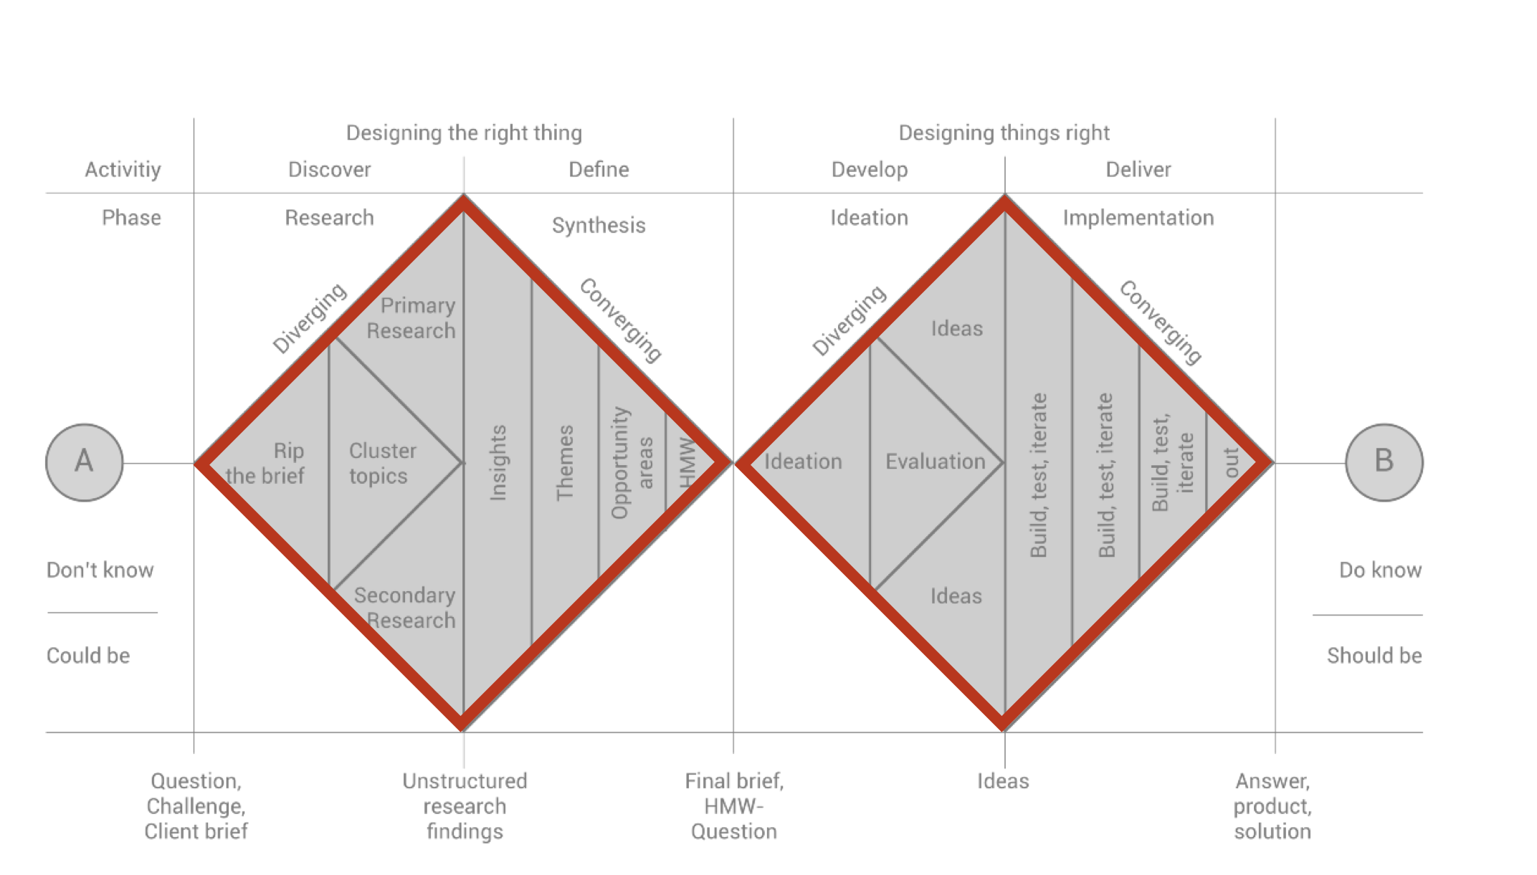
ARCH3271-1 Introduction à la recherche scientifique
Double diamant – Succession de divergence/convergence, par Elsen (2024)
Elsen, C. (2024, Février). Démarches centrées usagers en architecture et ingénierie [Diapositives de présentation]. Bloc 2 du cursus ingénierie architecturale, Faculté des Sciences Appliquées, Université de Liège.
2023-2024 Audrey Mertens
Notes:
Ça vient du design MAIS c’est très utile en recherche!

Slide 15
ARCH3271-1 Introduction à la recherche scientifique
Collecte des données
→ Stratégie de sélection : échantillonnage intentionnel, critériel, boule de neige, opportunité (convenience), extrême, théorique (théorie ancrée/ « Grounded Theory » ) …
→ Rigueur dans l’explicitation des critères d’inclusion/exclusion.
→ Principe de saturation d’un échantillon : n+1 ne fait pas émerger de nouvelle thématique/données au sujet de la question de recherche par rapport au sujet n.
→ Enjeux associés à l’éthique et la déontologie: postures du chercheur, consentements et RGPD, inclusion, win-win pour le participant ; …
2023-2024 Audrey Mertens
Notes:
(purposive sampling)
Sélection de participants en fonction de leurs caractéristiques spécifiques ou de leur expérience, qui correspondent aux objectifs de l'étude. L'idée est de choisir des individus qui sont particulièrement informés ou concernés par le sujet de recherche.
(criterion sampling) Sélection basée sur la présence (ou l'absence) de critères prédéfinis. Cela assure que tous les participants rencontrent certains standards ou conditions pertinents pour la recherche.
(snowball sampling) Utilisé surtout lorsque les participants potentiels sont difficiles à trouver. Les chercheurs commencent avec quelques participants qui, à leur tour, recommandent d'autres participants. C'est particulièrement utile pour atteindre des populations spécifiques ou marginalisées.
(convenience sampling) Bien que moins rigoureux, cet échantillonnage implique la sélection de participants disponibles et volontaires. Il est souvent utilisé dans des études exploratoires ou pilotes où l'accessibilité est une priorité.
les informations supplémentaires deviennent redondantes et n'apportent plus de nouvelles connaissances pertinentes à la recherche.

Slide 16
ARCH3271-1 Introduction à la recherche scientifique
Quelques méthodes courantes de collecte des données (Ciesielska & Jemielniak, 2018)
→ Entretiens : individuels, structurés, semi-structurés, ouverts…
→ Récits de vie ;
→ Méthodes visuelles : auto-photographie, photo-élicitation, photovoice;
→ Cartographie participative ;
→ Balades commentées ;
→ Relevés habités ;
→ Verbalisations en auto/allo-confrontation;
→ Focus groups : discussions collectives, semi-dirigées/facilitées, autour d’une thématique, pour recueillir des points de vue croisés;
→ Observations : participantes, non-participantes, shadowing, , « fly on the wall », observation en contexte expérimental…
→ Analyse de documents et d'archives : plans, photographies, documents historiques...
→ Méthodologies génératives/ « Art and Design based methods »: Workshops, Co-design, Ateliers participatifs avec des activités, des probes, Design Fiction, Scénarios prospectifs…
→ Combinaison de ces méthodes (ex.: étude de cas en approche ethnographique)
2023-2024 Audrey Mertens
Notes:
Photovoice est une méthode de recherche participative qui permet aux participants de capturer leur environnement et expériences via la photographie pour stimuler le dialogue et informer les changements sociaux.
La cartographie participative est une approche qui implique les communautés locales dans la création de cartes, permettant de représenter leurs connaissances et perceptions spatiales pour influencer la prise de décision et la planification. auto/allo-confrontation: on demande au participant de commenter une activitée qu’il a réalisé ou que quelqu’un d’autre a réalisé. Users’ diaries; Sondes culturelles; Auto-ethnographie…

Slide 17
ARCH3271-1 Introduction à la recherche scientifique
« Fly on the wall »
Chabat, A. (Réalisateur). (2002). Astérix & Obélix : Mission Cléopâtre [GIF du film]. Gifs.com. Récupéré de https://gifs.com/gif/on-me-voit-on-m-voit-plus-vnXENr
2023-2024 Audrey Mertens
Notes:
Shadowing: Le "shadowing" est une méthode d'observation où le chercheur suit et observe une personne dans son environnement naturel sans intervention,
tandis que la méthode "fly on the wall" implique une observation discrète où le chercheur reste non intrusif et quasi invisible, comme une mouche sur le mur, pour étudier les comportements dans un contexte naturel.

Slide 18
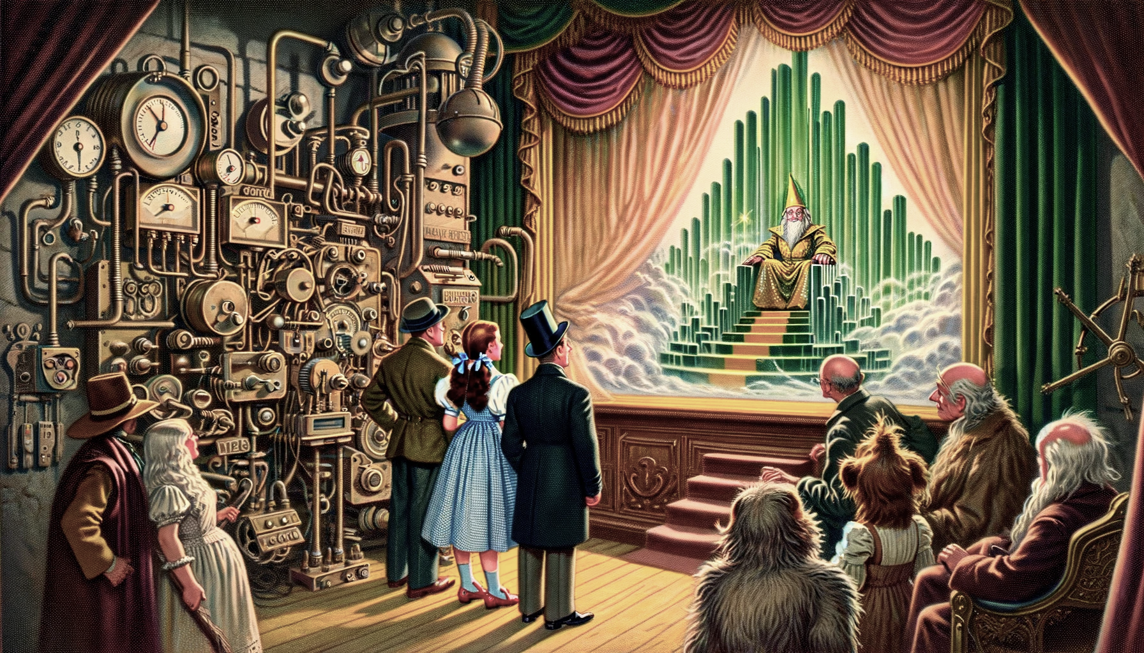
ARCH3271-1 Introduction à la recherche scientifique
Image generated by DALL·E, OpenAI's text-to-image model, on the 26/02/2024. Designed to illustrate 'The Wizard of Oz' themes, based on a prompt provided by the author.
2023-2024 Audrey Mertens
Notes:
observation en contexte expérimental
Protocoles et outils systématiques de collecte des données
Contrôle des variables testées
Analyse automatisée des données
Magicien d’oz : Simuler des fonctionnalités
Un opérateur « testeur », un opérateur « agent virtuel »
… ou « mechanical turk »: inventeur hongrois du 18 ème qui aurait conçu un automate capable de battre des humains aux échecs. En réalité un homme de petite taille le contrôlait dans la partie basse de la machine

Slide 19
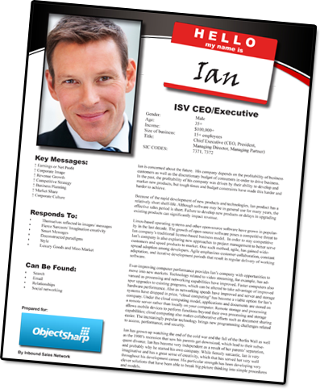
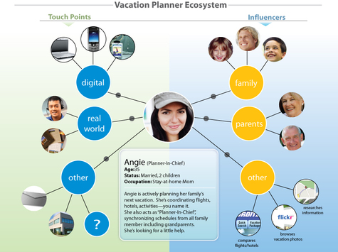
ARCH3271-1 Introduction à la recherche scientifique
Personas
Elsen, C. (2024, Février). Démarches centrées usagers en architecture et ingénierie [Diapositives de présentation]. Bloc 2 du cursus ingénierie architecturale, Faculté des Sciences Appliquées, Université de Liège.
Notes:
Les personas ont été inventés par Cooper en 1999 afin de ne plus considérer les utilisateurs comme des entités abstraites, mais de prendre en compte leurs besoins réels au fil de processus de conception de systèmes numériques.
Un persona est un profil d'utilisateur fictif et caricatural élaboré à partir de données réelles afin de saisir les caractéristiques d'un groupe d'utilisateurs cible.
(Lallemand & Gronier, 2015)
(Grudin & Pruitt, 2002)
Personas subjectifs, qualitatifs, quantitatifs Rendez-les aussi crédibles que possible
> Humanisez-les en leur donnant une identité réelle (nom, photo).
> Utilisez la narration pour susciter l'empathie.
> Ajoutez des informations spécifiques et détaillées basées sur des données réelles
Rendez-les itératifs et enrichissez-les au cours de leur utilisation.
Surtout s'ils ont été inventés de toutes pièces ou s'ils sont basés sur une expérience personnelle.
Rendez-les attrayants et faciles à manipuler
Concentrez-vous sur 3 à 7 profils pertinents pour le projet.
Synthétisez et illustrez les résultats dans des petites cartes (ludiques, esthétiques).

Slide 20
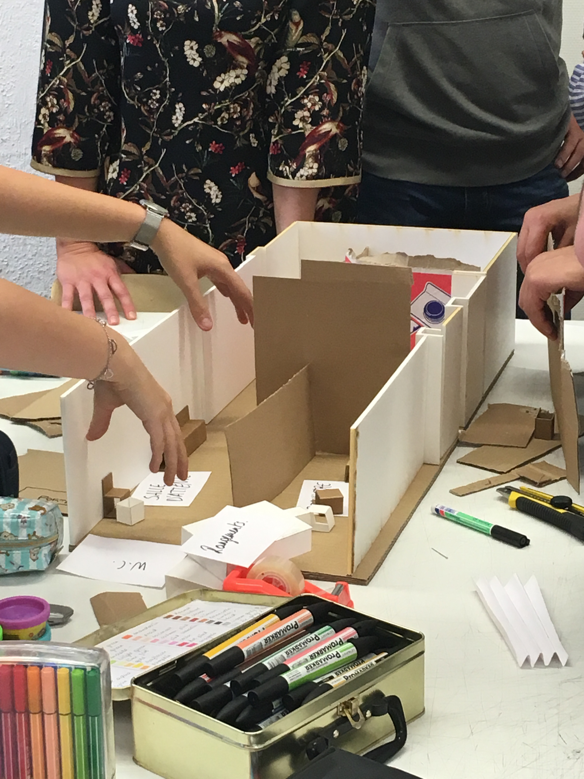
Workshop de co-conception ASBL CLIPS, ULiège, ESA St Luc
par Elsen (2024)
Elsen, C. (2024, Février). Démarches centrées usagers en architecture et ingénierie [Diapositives de présentation]. Bloc 2 du cursus ingénierie architecturale, Faculté des Sciences Appliquées, Université de Liège.
2023-2024 Audrey Mertens
Notes:
Workshop

Slide 21
ARCH3271-1 Introduction à la recherche scientifique
Comment réaliser un guide/une grille d’entretien?
Mini-activité seul puis par 2-3
2023-2024 Audrey Mertens
Notes:
Guidelines (selon Catherine Elsen)
Faire parler!
formuler des questions non directives, non biaisées
ne jamais couper la parole
ne jamais porter un jugement de valeur
pas d’interprétations hâtives
Techniques de relance
laisser du temps !
répéter une fin de phrase
oser demander un complément d’information
Les reformulations
pour assurer une compréhension mutuelle
pour rebondir et recadrer
le « pourquoi » met le sujet en position d’interrogé, de justification

Slide 22
ARCH3271-1 Introduction à la recherche scientifique
Analyses de ces données
→ Transcription des entretiens et des observations;
→ « À la main » (notes, fluos, post-its…), avec une grille d’analyse (excel ou papier) ou via un Logiciel de gestion de données qualitatives (ex. NVivo, Atlas.ti, MAXQDA…);
Thématique:
- Thématisation : identification de thèmes, catégorisation, interprétation. (déductif), inductif/abductif,
- Codage: axial (= catégories, sous-catégories); (puis) sélectif (sélection d’une ou plusieurs catégories à discuter)
Analyse narrative : structuration de récits, analyse de contenu.
Analyse du discours : analyse de la communication et du langage employé.
…
2023-2024 Audrey Mertens
Notes:
- Thématisation :
Identification de thèmes récurrents ou significatifs dans les données, catégorisation selon des axes analytiques, et interprétation des patterns émergents.
- Analyse narrative :
Examine comment les individus racontent leurs expériences, structurant les récits pour comprendre comment ils donnent sens à leurs vies et actions.
- Analyse du discours :
Étudie l'usage de la langue dans des contextes sociaux, analysant comment le discours façonne et est façonné par le contexte architectural.
- Ajouter un mot sur l’occurrence, la co-occurrence en analyse du discours.

Slide 23
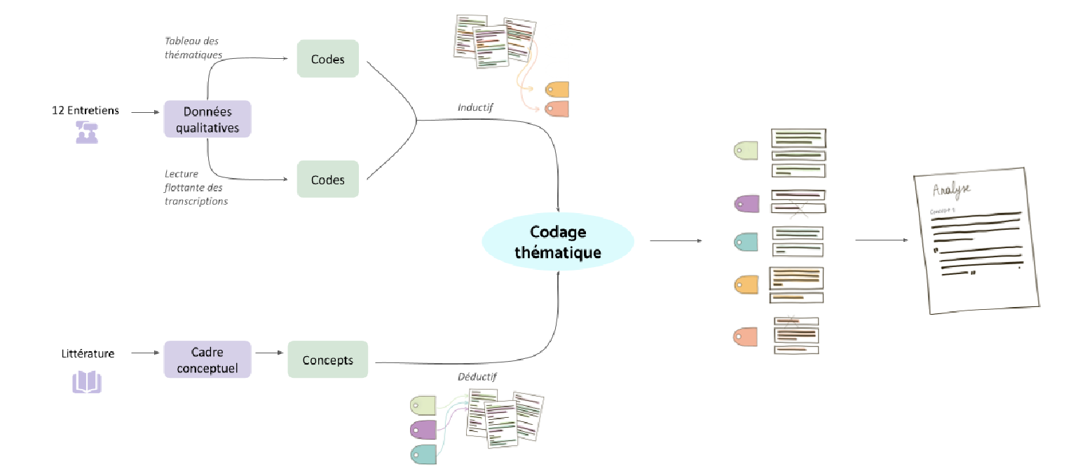
Schéma récapitulatif du de données d’entretien, dans Djanaralieva (2022, p. 81)
Djanaralieva, L. (2022). Travail de fin d'études / Projet de fin d'études : La vulnérabilité résidentielle face au risque d'inondation : comment les habitants adaptent-ils leur logement en phase de crise ? (Unpublished master's thesis). Université de Liège, Liège, Belgique. Retrieved from https://matheo.uliege.be/handle/2268.2/16371
2023-2024 Audrey Mertens

Slide 24
ARCH3271-1 Introduction à la recherche scientifique
Validation et vérification des résultats :
→ Fiabilité : Rigueur et Transparence (détaille de la méthode), Cohérence, Référencement, Analyse et regard critique (identification des limites et biais)
→ Validité : On ne peut pas parler de représentativité, mais on peut avoir des résultats significatifs, émettre de nouvelles hypothèses à vérifier, faire émerger de nouvelles questions de recherche. On ne peut pas faire de généralisation puisque les données sont contextuelles !
→ Triangulation : répliquer la méthode pour comparer les résultats (ex.: analyse en double aveugle), croiser les résultats ou valider une hypothèse avec une méthode quantitative/une enquête par exemple…
2023-2024 Audrey Mertens
Notes:
Données Significatives: des données ou des conclusions qui offrent une valeur ajoutée pertinente pour comprendre un phénomène, répondre à des questions de recherche, ou informer des décisions, souvent indiquant une différence ou un effet qui n'est pas dû au hasard.

Slide 25
ARCH3271-1 Introduction à la recherche scientifique
Quelques techniques de représentation des données qualitatives :
→ Photos,
→ Esquisses,
→ Schémas, Conceptuels, Schémas d'Analyse de Site/ Cartes / Plans annotés…
→ Graphes, Diagrammes, Flow charts, Organigramme…
→ Tableaux explicatifs, par critères, comparatifs…
→ Cartes conceptuelles, Mindmaps…
→ Visualisations/infographies diverses,
…
2023-2024 Audrey Mertens

Slide 26
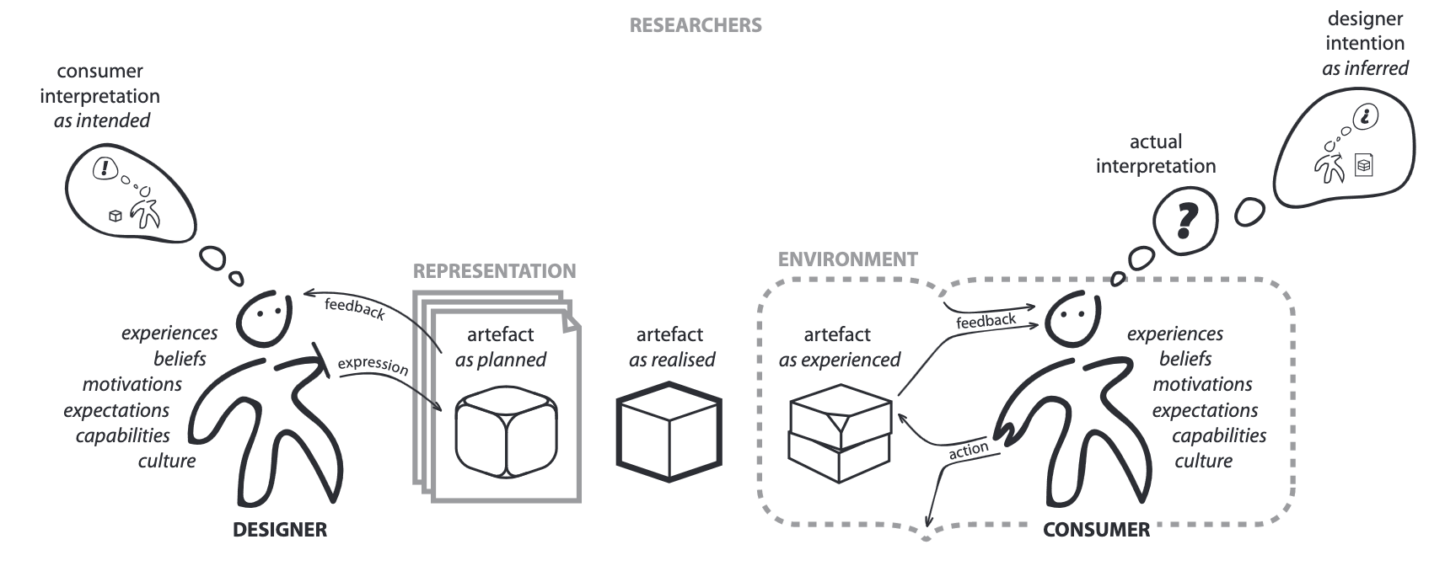
ARCH3271-1 Introduction à la recherche scientifique
Modèle de conception basé sur la communication intégrée de Crilly & Maier (2008, p. 22, Figure 4)
Crilly, N., Maier, A. M., & Clarkson, P. J. (2008). Representing Artefacts as Media: Modelling the Relationship
Between Designer Intent and Consumer Experience. International Journal of Design, 2(3), 15-27.
http://www.ijdesign.org/ojs/index.php/IJDesign/article/view/429/22
2023-2024 Audrey Mertens
Notes:
Analyse d’activités

Slide 27
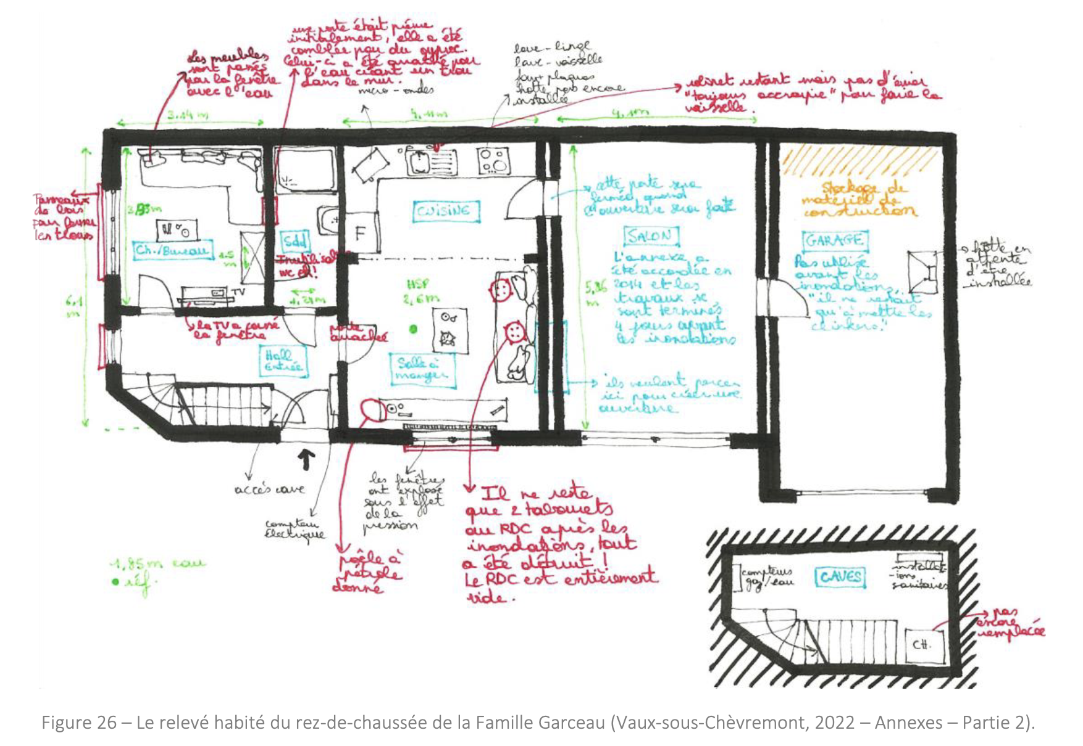
ARCH3271-1 Introduction à la recherche scientifique
Relevé habité par Djanaralieva (2022, p. 73)
Djanaralieva, L. (2022). Travail de fin d'études / Projet de fin d'études : La vulnérabilité résidentielle face au risque d'inondation : comment les habitants adaptent-ils leur logement en phase de crise ? (Unpublished master's thesis). Université de Liège, Liège, Belgique. Retrieved from https://matheo.uliege.be/handle/2268.2/16371
2023-2024 Audrey Mertens
Notes:
Relevé habité

Slide 28
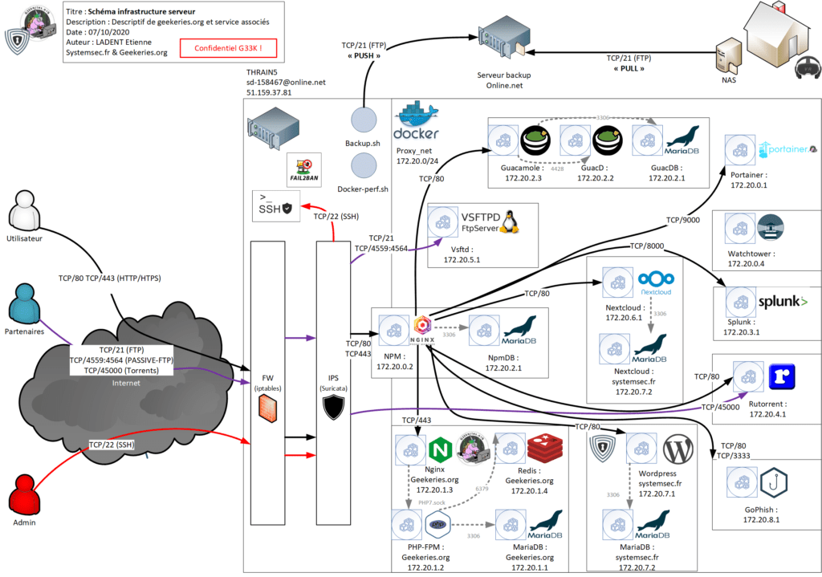
ARCH3271-1 Introduction à la recherche scientifique
Etienne, L. (2020, Octobre 13). Exemple de schéma d’infrastructure : nouveau serveur ! [Image en ligne]. G33Keries.org. https://geekeries.org/2020/10/exemple-de-schema-dinfrastructure-nouveau-serveur/
2023-2024 Audrey Mertens
Notes:
Organigramme/Carte conceptuelle

Slide 29
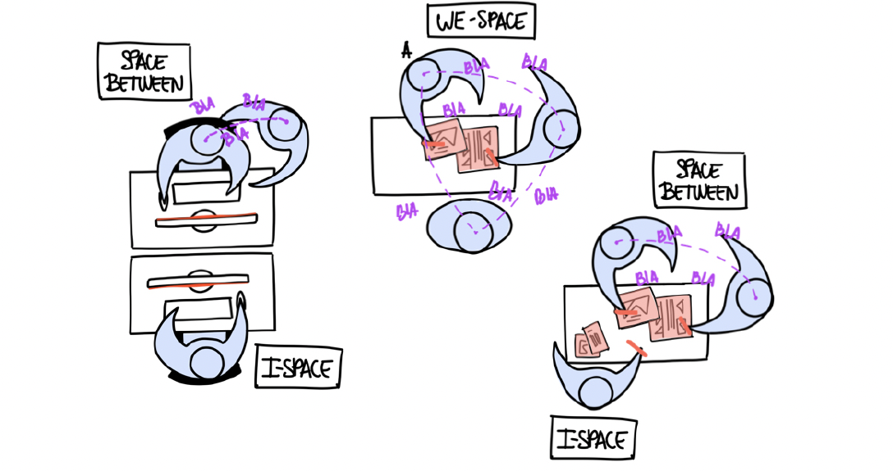
ARCH3271-1 Introduction à la recherche scientifique
Illustatration des différentes configurations d’espaces de travail, par Calixte (2021, p.68)
Calixte, X. (2021). Les outils dans l'activité collective médiatisée en conception : traçabilité des usages au sein du processus de conception architecturale [Doctoral thesis, ULiège - Université de Liège]. ORBi-University of Liège. https://orbi.uliege.be/handle/2268/260874
2023-2024 Audrey Mertens
Notes:
Analyse d’activités

Slide 30
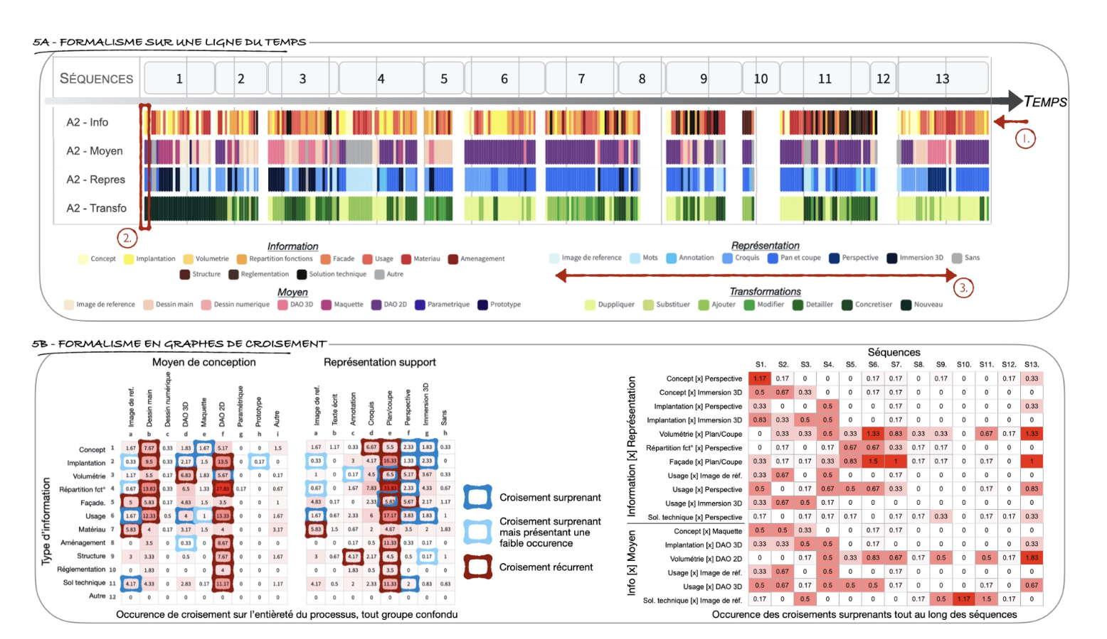
ARCH3271-1 Introduction à la recherche scientifique
Gaëlle, B., & Leclercq, P. (2023). Analyse d’activités de conception intégrée: une méthode de traçabilité de l’information et de la visualisation de son évolution. ModACT 2023.
2023-2024 Audrey Mertens
Notes:
Analyse d’activités

Slide 31
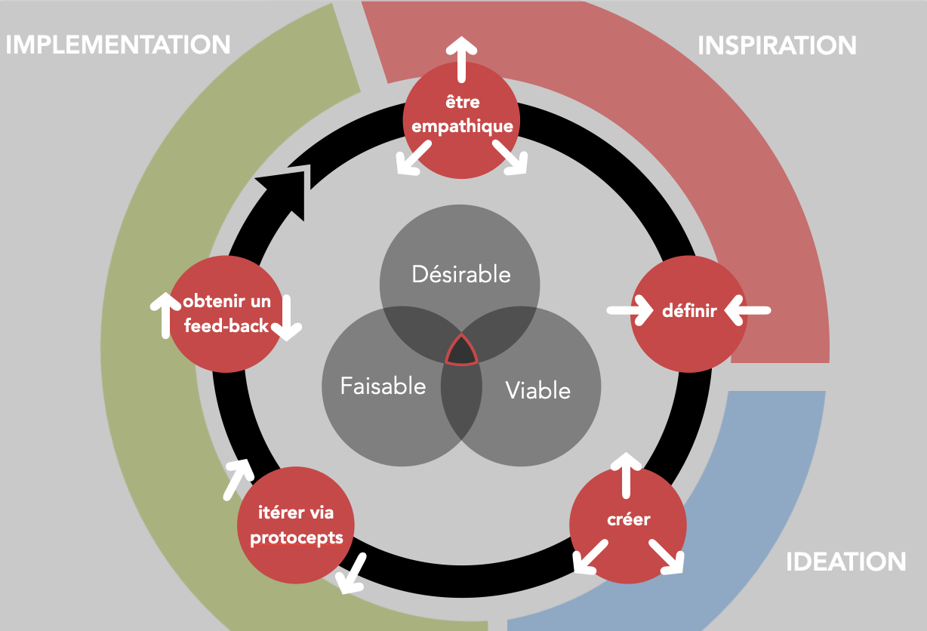
Spectre des démarches centrées usagers, par Elsen (2024)
Elsen, C. (2024, Février). Démarches centrées usagers en architecture et ingénierie [Diapositives de présentation]. Bloc 2 du cursus ingénierie architecturale, Faculté des Sciences Appliquées, Université de Liège.
2023-2024 Audrey Mertens

Slide 32
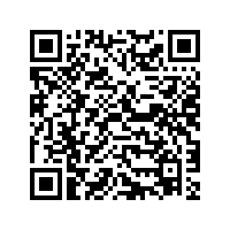
ARCH3271-1 Introduction à la recherche scientifique
Journey map Inter’Act
2023-2024 Audrey Mertens

Slide 33
ARCH3271-1 Introduction à la recherche scientifique
Pour aller plus loin…
→ Quelques Références
Braun, V., & Clarke, V. (2006). Using thematic analysis in psychology, Qualitative Research in Psychology, 3(2), 77-101. doi: 10.1191/1478088706qp063oa
Ciesielska, M., & Jemielniak, D. (Eds.). (2018). Qualitative methodologies in organization studies (pp. 33). Cham, Switzerland: Palgrave Macmillan. Doi: 10.1007/978-3-319-65442-3
Findeli, A. (2015). La recherche-projet en design et la question de la question de recherche: essai de clarification conceptuelle. Sciences du design, (1), 45-57. doi: 10.3917/sdd.001.0045
Lejeune, C. (2017). Chapitre 9. Analyser les contenus, les discours ou les vécus ? À chaque méthode ses logiciels !. Dans : Marie Santiago Delefosse éd., Les méthodes qualitatives en psychologie et sciences humaines de la santé (pp. 203-224). Paris: Dunod. Doi: 10.3917/dunod.santi.2017.01.0203
Savoie-Zajc, L. (2006). Comment peut-on construire un échantillonnage scientifiquement valide. Recherches qualitatives, 5(2006), 99-111. lien: http://philippe.spoljar.free.fr/Files/Other/TER/txt_Recherches_qualitatives_hors_serie_5.pdf#page=102
2023-2024 Audrey Mertens

Slide 34
ARCH3271-1 Introduction à la recherche scientifique
Bibliographie:
Gaëlle, B., & Leclercq, P. (2023). Analyse d’activités de conception intégrée: une méthode de traçabilité de l’information et de la visualisation de son évolution. ModACT 2023. Doi: 10.25518/modact2023.77
Calixte, X. (2021). Les outils dans l'activité collective médiatisée en conception : traçabilité des usages au sein du processus de conception architecturale [Doctoral thesis, ULiège - Université de Liège]. ORBi-University of Liège. https://orbi.uliege.be/handle/2268/260874
Ciesielska, M., & Jemielniak, D. (Eds.). (2018). Qualitative methodologies in organization studies (pp. 33). Cham, Switzerland: Palgrave Macmillan. Doi: 10.1007/978-3-319-65442-3
Djanaralieva, L. (2022). Travail de fin d'études / Projet de fin d'études : La vulnérabilité résidentielle face au risque d'inondation : comment les habitants adaptent-ils leur logement en phase de crise ? (Unpublished master's thesis). Université de Liège, Liège, Belgique. Retrieved from https://matheo.uliege.be/handle/2268.2/16371
Elsen, C. (2024, Février). Démarches centrées usagers en architecture et ingénierie [Diapositives de présentation]. Bloc 2 du cursus ingénierie architecturale, Faculté des Sciences Appliquées, Université de Liège.
Savoie-Zajc, L. (2006). Comment peut-on construire un échantillonnage scientifiquement valide. Recherches qualitatives, 5(2006), 99-111. lien: http://philippe.spoljar.free.fr/Files/Other/TER/txt_Recherches_qualitatives_hors_serie_5.pdf#page=102
2023-2024 Audrey Mertens

Slide 35
ARCH3271-1 Introduction à la recherche scientifique
Webographie:
Chabat, A. (Réalisateur). (2002). Astérix & Obélix : Mission Cléopâtre [GIF du film]. Gifs.com. Récupéré de https://gifs.com/gif/on-me-voit-on-m-voit-plus-vnXENr
Etienne, L. (2020, Octobre 13). Exemple de schéma d’infrastructure : nouveau serveur ! [Image en ligne]. G33Keries.org. https://geekeries.org/2020/10/exemple-de-schema-dinfrastructure-nouveau-serveur/
Scribbr. (n.d.). Normes APA. Récupéré le 26/02/2024, sur https://www.scribbr.fr/category/normes-apa/
2023-2024 Audrey Mertens

